Slide 1
Имитационное моделирование
Стохастическое моделирование
Статистическое моделирование
Методы Монте-Карло

Slide 2
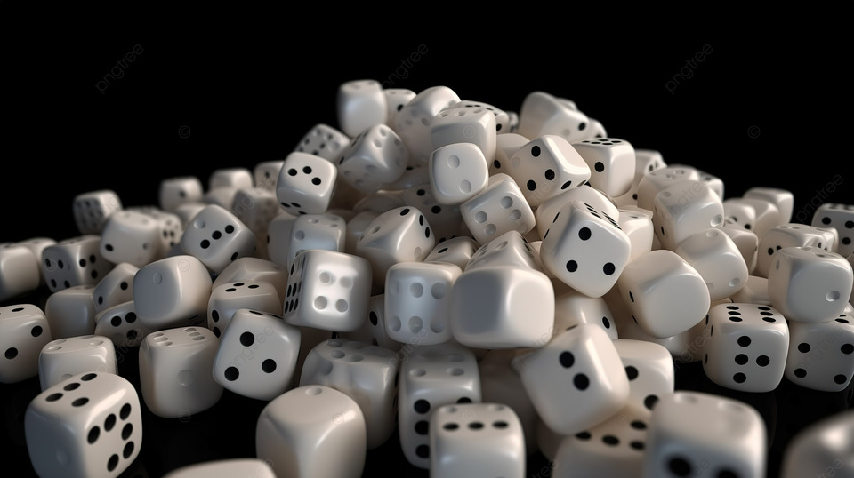
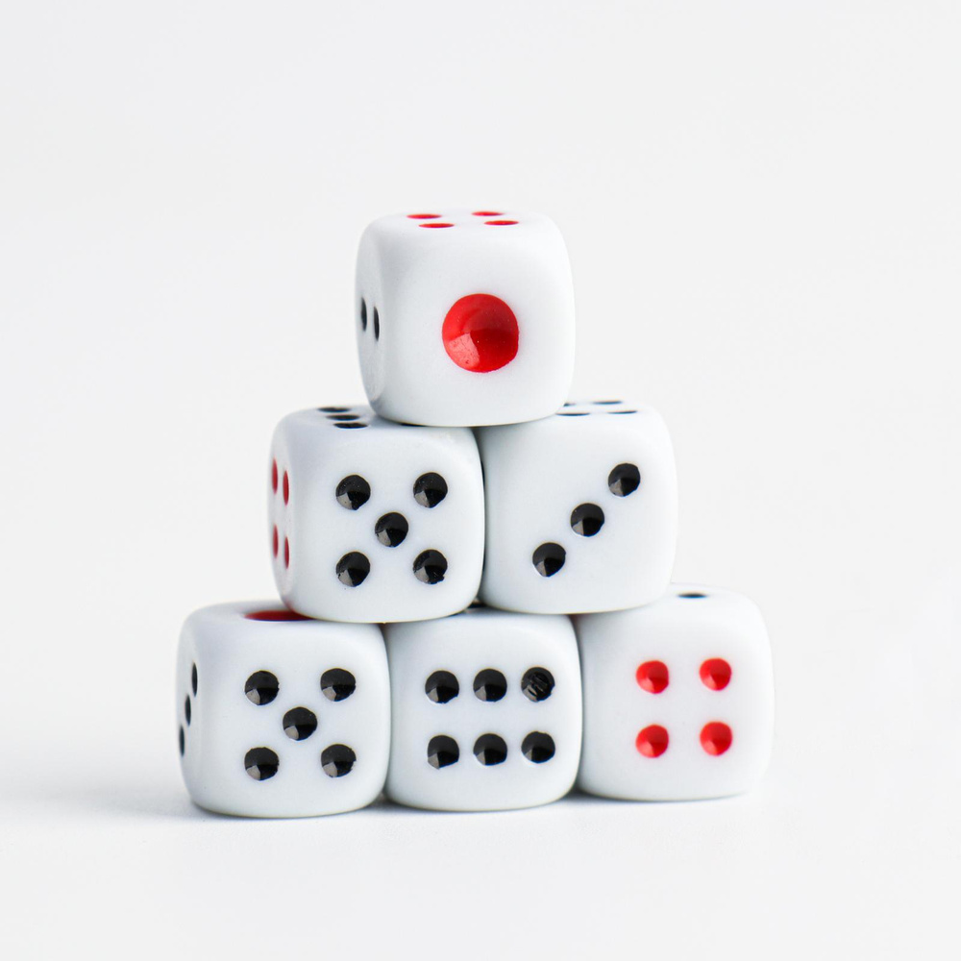
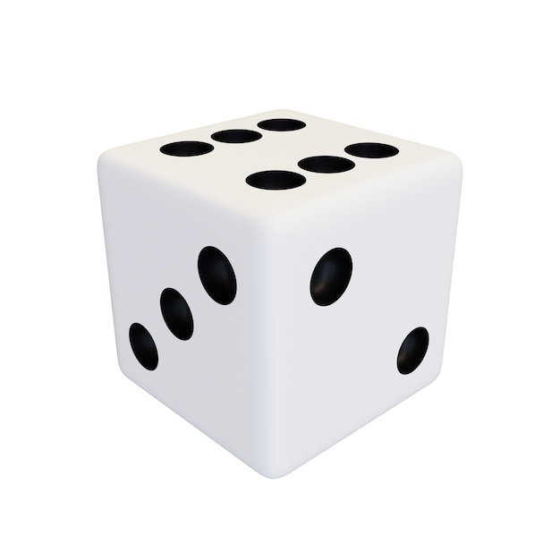
Основная идея:
Установить закономерности, используя статистические свойства случайных объектов

Slide 3
Случайные объекты
Случайные события
Случайные величины
Случайные процессы
Случайные потоки событий

Slide 4
Датчик (генератор)
Датчик случайного объекта – это алгоритм (компонент ПО), который может воспроизводить реализации соответствующего случайного объекта
Большинство датчиков случайных объектов используют базовый датчик
Например, для случайных величин он называется датчик случайных чисел

Slide 5

Базовый датчик
это алгоритм (компонент ПО или устройство), который генерирует реализации α непрерывной случайной величины, равномерно распределенной в интервале [0; 1]
БД
Преобразование
α
X
Большинство датчиков случайных объектов используют базовый датчик
датчик случайного объекта Х

Slide 6
Типы базовых датчиков
Физические
Табличные (таблицы Брадиса)
Псевдослучайные

Slide 7
Псевдослучайный датчик
или
дано
зерно (seed) (начальное значение)

Slide 8
Зерно в языках программирования
Python (import random):
random.seed(x)
C++:
srand(x);
C#:
Random rnd = new Random(); или Random rnd = new Random(x);

Slide 9
Базовые датчики в языках программирования
random.random()
rand()
rnd.NextDouble()
Python (import random):
random.seed(x)
C++:
srand(x);
C#:
Random rnd = new Random(); or Random rnd = new Random(x);

Slide 10
Требования к базовым датчикам
Математические:
равномерное распределение
отсутствие корреляции
апериодичность
воспроизводимость
Вычислительные:
быстрота
Общие:
портируемость

Slide 11
Пример базового датчика
Мультипликативный конгруэнтный генератор
Другие методы генерации:
метод середины квадрата
метод Фиббоначи
регистровые сдвиги (в том числе «вихрь Мерсена»)

Slide 12
Лабораторная 4
Задание:
Реализовать базовый датчик
Вычислить выборочные среднее и дисперсию для реализованного вами датчика и для встроенного в язык программирования (размер выборки 100 тыс. значений). Сравнить их с теоретическими
Сделать вывод

Slide 13
БазовыйДатчик
Преобразование
α
X
датчик случайного объекта Х

